Slide 1

计算机网络
第 12 讲
谢钧 教授
网络工程教研中心

Slide 2
上次课知识点
理解
  CMIP的用途和常用功能，PING、traceroute的实现原理
  静态路由选择和动态路由选择、路由选择协议和路由选择算法的概念
  RIP协议坏消息传播得慢的问题
掌握
  PING、traceroute命令的使用
  RIP协议的基本原理和要点
第4章 网络互连

Slide 3
因特网采用分层路由
Hierarchical Routing
规模问题(Scale)
  路由选择算法将很难收敛
  交换的路由信息会占用大量的带宽
管理问题(Administrative autonomy)
  许多单位不愿意外界了解自己单位网络的具体细节
  希望采用自己喜欢的路由选择协议
  但希望与因特网上其它单位网络互通
第4章 网络层

Slide 4

分层路由和自治系统
自治系统 Autonomous System
AS₁
AS₂
AS₃
在自治系统内部的路由选择叫做
域内路由选择(intradomain routing) ，
自治系统之间的路由选择也叫做
域间路由选择(interdomain routing)
AS₄
AS₅
第4章 网络层

Slide 5
分层路由和自治系统
自治系统 A
自治系统 B
R₁
用外部网关协议
（BGP-4）
R₂
用内部网关协议
（例如，RIP）
用内部网关协议
（例如，OSPF）
域内路由选择协议也称为内部网关协议 IGP (Interior Gateway Protocol) ，
域间路由选择协议也称为外部网关协议 EGP (External Gateway Protocol)
第4章 网络层

Slide 6
因特网分层路由选择
内部网关协议 IGP (Interior Gateway Protocol) ：具体的协议有多种，如
  RIP
  OSPF
  …
外部网关协议 EGP (External Gateway Protocol) ：目前使用的协议就是
  BGP-4
第4章 网络层

Slide 7
4.4.3 内部网关协议 OSPF
(Open Shortest Path First)
1. OSPF 协议的基本思想
第4章 网络层

Slide 8
RIP协议的基本思想
无需知道整个网络的拓扑，仅需知道通过哪个邻居到达目的距离最短！
.
.
.
网络1
我到网N的距离为…
网络2
网络N
R
网络N+1
.
.
.
.
.
.
第4章 网络互连

Slide 9
4.4.3 内部网关协议 OSPF
(Open Shortest Path First)
1. OSPF 协议的基本思想
如果每个路由器都知道了整个网络的完整拓扑，则很容易计算到每个网络的最短路径，并生成路由表
第4章 网络层
Notes:
topology

Slide 10

将网络抽象成一个图
第4章 网络层

Slide 11
将网络抽象成一个图
管理员根据费用、距离、时延、带宽等为每条链路设置一个度量
使用Dijkstra算法求出到所有结点的最短路径
5
3
B
C
2
5
3
A
2
1
F
1
2
1
D
E
第4章 网络层

Slide 12
如何获得整个网络的拓扑？
广播：我和哪些结点相邻，以及与相邻结点之间链路的度量
第4章 网络层

Slide 13
4.5.3 内部网关协议 OSPF
(Open Shortest Path First)
1. OSPF 协议的基本思想
如果每个路由器都知道了整个网络的完整拓扑，则很容易计算到每个网络的最短路径，并生成路由表
方法：每个路由器将自己直接连接的链路情况（链路状态）广播给所有路由器
这类路由选择算法被称为链路状态算法 (Llink State algorithm, LS)
第4章 网络层

Slide 14
2. OSPF的四个要点
向本自治系统中所有路由器发送信息，这里使用洪泛法（广播）。
发送的信息就是与相邻路由器间的所有链路的状态
  “链路状态”就是说明本路由器都和哪些路由器相邻，以及之间链路的“度量”(metric)。
  度量由管理员配置，可代表带宽、时延、距离等
只有当链路状态发生变化时，路由器才用洪泛法向所有路由器发送此信息。
使用最短路径算法计算并生成路由表
第4章 网络层

Slide 15
链路状态数据库
(link-state database)
当网络规模很大会有什么问题？
每个路由器都维护了一个链路状态数据库。这个数据库实际上存储的就是全网拓扑结构图
链路状态数据库的同步：
  初始数据从邻居获得
  状态变化时广播状态更新报文
  为增强健壮性，也会周期性广播，例如每30分钟
OSPF 的链路状态数据库能较快地进行更新，使各个路由器能及时更新其路由表。
OSPF 的更新过程收敛得快是其重要优点。
第4章 网络层

Slide 16
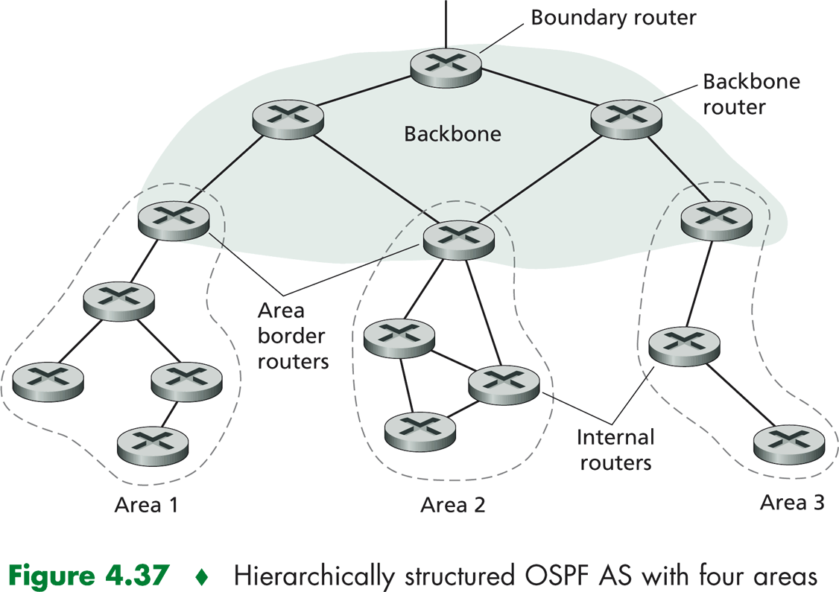
3. 层次OSPF
主干路由器 : 执行主干的选路，为AS内其他区域之间的流量选路
边界路由器 : 连接到其他AS
边界路由器
  链路状态通告仅在本域广播；每个内部路由器具有详细的区域拓扑但仅知道到其他区域网络的方向(最短路)
区域边界路由器 : 负责为发送到该区域以外的分组选路，汇总区域路由信息
主干路由器
主干区域
区域边界路由器
内部路由器
区域1
区域2
区域3
第4章 网络层

Slide 17
4. OSPF 分组(packet)
位
0
8
16
31
版 本
类 型
分 组 长 度
路 由 器 标 识 符
区 域 标 识 符
检 验 和
鉴 别 类 型
OSPF 没有用运输层协议传送而是直接用 IP 数据报传送！
鉴 别
鉴 别
24 字节
OSPF 分组首部
类型 1 至类型 5 的 OSPF 分组
IP数据报首部
OSPF 分组
IP 数据报
第4章 网络层

Slide 18
4. OSPF 分组(packet)
类型1，问候(Hello)分组。
  用来发现和维持邻站的可达性。
  每两个相邻路由器每隔10秒钟要交换一次问候分组，若有40秒钟没有收到某个相邻路由器发来的问候分组，则可认为该相邻路由器是不可达的。
第4章 网络层

Slide 19
4. OSPF 分组(packet)
类型2，数据库描述(Database Description)分组。
  初始时，路由器用数据库描述分组和相邻路由器交换本数据库中已有的链路状态摘要信息。
类型3，链路状态请求(Link State Request)分组。
  路由器使用链路状态请求分组向对方请求发送自己所缺少的某些链路状态项目的详细信息。
第4章 网络层

Slide 20
4. OSPF 分组(packet)
类型4，链路状态更新(Link State Update)分组
  作为链路状态请求的应答
  用洪泛法对全网更新链路状态（当链路状态发生改变时，或周期性）
类型5，链路状态确认(Link State Acknowledgment) 分组
  实现可靠洪泛，对链路状态更新分组进行确认
第4章 网络层

Slide 21
4.4.4 外部网关协议 BGP
(Border Gateway Protocol)
自治系统 A
自治系统 B
R₁
用外部网关协议
（BGP-4）
R₂
用内部网关协议
（例如，RIP）
用内部网关协议
（例如，OSPF）
域内路由选择协议也称为内部网关协议 IGP (Interior Gateway Protocol) ，
域间路由选择协议也称为外部网关协议 EGP (External Gateway Protocol)
第4章 网络层

Slide 22
1. BGP 使用的环境
自治系统间路由选择
当一条路径通过几个不同 AS 时，要想对这样的路径计算出有明确物理意义的代价是不太可能的。
自治系统之间的路由选择必须考虑有关策略，例如：
  尽量使自己的流量不通过某个自治系统
  不允许某个自治系统的流量通过自己的自治系统
因此，边界网关协议 BGP 只能是力求寻找一条到达目的网络符合策略要求，经过自治系统少的路由，而并非要寻找一条有明确物理意义的“最佳”路由。
第4章 网络层

Slide 23
2. BGP 发言人
通常就是BGP边界路由器
BGP
发言人
AS₁
BGP
发言人
AS₂
BGP 发言人
BGP 发言人
AS₃
BGP 发言人
AS₄
AS₅
第4章 网络层

Slide 24
BGP 交换路由信息
一个 BGP 发言人与其他自治系统中的 BGP 发言人要交换路由信息，就要先建立 TCP 连接，然后在此连接上交换 BGP 报文以建立 BGP 会话(session)，利用 BGP 会话交换路由信息。
使用 TCP 连接能提供可靠的服务，保证了路由信息传输的可靠性。
使用 TCP 连接交换路由信息的两个 BGP 发言人，彼此成为对方的邻站或对等方。
BGP发言人向邻站通告到所有已知网络的最短路径（包含经过的所有AS号）
第4章 网络层

Slide 25
3. 路径向量算法
自治系统 AS₂ 的 BGP 发言人通知主干网的 BGP 发言人：“要到达网络 N₁, N₂可经过(AS₂, AS₄)。”
本地 ISP（AS₄）
N₁， N₂
地区 ISP
（AS₂）
本地 ISP（AS₅）
N₃， N₄
主干网
（AS₁）
本地 ISP（AS₆）
N₅
地区 ISP
（AS₃）
本地 ISP（AS₇）
N₆， N₇
第4章 网络层

Slide 26
3. 路径向量算法
主干网还可发出通知：“要到达网络 N₁ 和 N₂ 可沿路径（AS₁, AS₂, AS₄）。”
本地 ISP（AS₄）
N₁， N₂
地区 ISP
（AS₂）
本地 ISP（AS₅）
N₃， N₄
主干网
（AS₁）
路径向量选路算法
会有“坏消息传播得慢”的问题吗？
本地 ISP（AS₆）
N₅
地区 ISP
（AS₃）
本地 ISP（AS₇）
N₆， N₇
第4章 网络层

Slide 27
AS 的连通图举例
BGP 所交换的网络可达性的信息就是要到达某个网络所要经过的一系列 AS。
各 BGP 发言人根据收到的路由信息中找出到达各网络的较好路由（经过AS最少且无环路的路径），这些路由构成了一个树状拓扑。
AS₁
AS₂
AS₃
AS₄
AS₅
第4章 网络层

Slide 28
4. BGP 协议的特点
在BGP 刚刚运行时，BGP 的邻站间交换整个的 BGP 路由表。但以后只需要在发生变化时更新有变化的部分。
采用路径向量算法（类似距离向量算法），因此没有“坏消息传播得慢的问题”。
由于路径向量信息包含经过的每个自治系统的ID，策略可以很方便地加入到路径的选择中。
第4章 网络层

Slide 29
4.5 路由器的工作原理
4.5.1 路由器的构成
路由选择处理机
3——网络层
2——数据链路层
1——物理层
路由选择协议
路由
选择
路由表
输入端口
输出端口
1
2
3
分组处理
3
2
1
…
转发表
…
分组
转发
输入端口
输出端口
1
2
3
交换结构
3
2
1
第4章 网络层

Slide 30
1. 输入端口
若交换结构处理分组的速率赶不上分组进入队列的速率，则会导致输入队列排队！
数据链路层剥去帧首部和尾部后，将分组送到网络层的队列中排队等待处理。这会产生一定的时延。
输入端口的处理
从
线
路
接
收
分
组
网络层处理
分组排队
数据链路层
处理
交
换
结
构
物理层处理
查表和转发
第4章 网络层

Slide 31
2. 交换结构
I₁
总线
O₁
I₁
O₁
I₂
存
储
器
O₂
I₂
O₂
I₃
O₃
I₃
O₃
(a) 通过存储器
(b) 通过总线
I₁
互连网络
I₂
I₃
(c) 通过互连网络
O₁
O₂
O₃
第4章 网络层

Slide 32
3. 输出端口
若从交换结构到达队列的分组速率超过输出链路的带宽，则会导致输出队列排队！
当交换结构传送过来的分组先进行缓存。数据链路层处理模块将分组加上链路层的首部和尾部，交给物理层后发送到外部线路。
如果路由器足够快是不是就不会出现排队？
输出端口的处理
向
线
路
发
送
分
组
网络层处理
分组排队
交
换
结
构
数据链路层
处理
物理层处理
缓存管理
第4章 网络层

Slide 33
4.5.2 路由器与交换机的比较
自学
第4章 网络层

Slide 34

4.5.3 三层交换机
“三层交换机” 在逻辑上就是一个路由器和支持VLAN的二层交换机的集成体
第4章 网络层

Slide 35
知识点
理解
  AS概念和层次路由选择的重要性
  BGP的基本工作原理
  路由器的功能和结构
  路由器各构成的功能
掌握
  链路状态和OSPF的基本原理
第4章 网络层

Slide 36
下次课内容
多播
VPN
IPv6
第4章 网络层

Slide 37
作业
1. 习题4-41
2. 习题4-42
3. 习题4-43
第4章 网络层

Slide 38
预习作业
预习4.6,4.7,4.8，回答：
1. IP多播需要哪两种协议？
2. IPv6地址长度是多少？
第4章 网络层

Slide 39
教学体会
时间正好，很好
第4章 网络层

